Slide 1
Как защитить себя от вирусных заболеваний?
Подготовила учитель начальных классов: Мурзабекова Ж.Т.

Slide 2
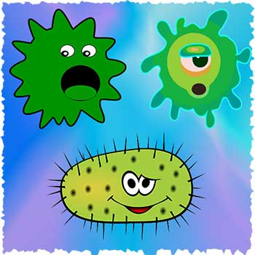
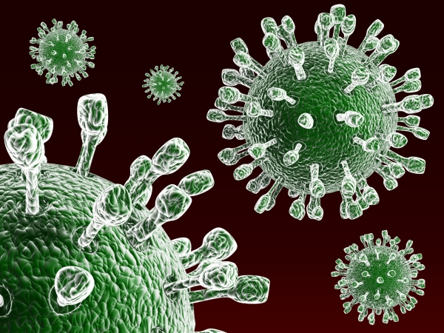
Вирусные заболевания – это заболевания, связанные с проникновением в организм вирусов. По характеру распространения, вирусные заболевания могут передаваться воздушно-капельным путем, при контактах, через предметы общего пользования, еду и т.п.

Slide 3
Профилактика:
Прикрывайте нос салфетками, когда чихаете и кашляете.
Немедленно выбрасывайте использованные салфетки.
Чихайте и кашляйте в локоть, если салфетки нет.
Регулярно мойте руки с мылом не менее 20 секунд или протирайте их спиртосодержащим средством для обработки рук.
Не трогайте глаза, нос, рот немытыми руками.

Slide 4
Профилактика:
Избегайте объятий рукопожатий и поцелуев при встрече, в период эпидемии.
Избегайте мест массового скопления людей или сократите время пребывания в них.
Укрепляйте иммунитет: принимайте витамины, ешьте овощи и фрукты, пейте травяные чаи и настои.
Проветривайте помещение как можно чаще, делайте влажную уборку.

Slide 5
Если вы чувствуете себя больным или у вас симптомы похожие на симптомы гриппа, соблюдайте следующие правила!!!
Немедленно обратитесь к врачу или вызовите скорую помощь.
Оставайтесь дома: не ходите на работу, в школу, не посещайте общественные места.
Постарайтесь находиться в отдельной комнате от остальных членов семьи.
Носите марлевую повязку. Меняйте ее через 4 часа.
Строго соблюдайте все рекомендации врача.

